Slide 1
INFORMÁTICA Banco de Dados I
Prof(a). Gilmara Maquiné

Slide 2
Roteiro
Modelagem conceitual;
Modelo Entidade Relacionamento;
Exercícios;
Referências.

Slide 3


Aula 3
Lembre-se de anotar os principais conceitos!
Na aula de hoje vamos aprender sobre modelagem conceitual

Slide 4
Alguns conceitos importantes
Modelo de dados
conjunto de conceitos que podem ser usados para descrever a estrutura de um banco de dados — fornece o significado necessário para permitir essa abstração.
Estrutura de um banco de dados
tipos de dados, relacionamentos e restrições que devem suportar os dados.

Slide 5
Alguns conceitos importantes
Esquema
Descrição do banco de dados;
é definido durante o projeto do banco de dados e não se espera que seja alterado frequentemente.

Slide 6
Visão Geral de Projetos de Bancos de Dados
Requisitos
Conceitual
Lógico
Físico
(FERREIRA, 2016)

Slide 7
Projeto de Banco de Dados
Tem como base as entrevistas com os clientes, auxiliando na criação da documentação do projeto.
Requisitos
Criação de um modelo conceitual
(Apresentação ao cliente)
Conceitual
Criação do Modelo Lógico
(Técnico)
Lógico
Criação de scripts, modelo físico, estratégias de segurança e armazenamento
Físico
(FERREIRA, 2016)

Slide 8
Modelagem Conceitual
Facilita a compreensão do negócio, além de detectar inconsistências e lacunas do suporte prestado pelos sistemas aos processos do negócio;
Estabelece um consenso sobre os conceitos dos objetos do negócio e na terminologia aplicada aos mesmos;
Auxilia na determinação do escopo de um sistema e de seus pontos de interface a outros sistemas;

Slide 9
Modelagem Conceitual
Auxilia na previsão de esforço – prazo e custo – com base no modelo de dados;
Serve como importante veículo de comunicação junto às pessoas – técnicas e não técnicas – devido a sua estruturação de fácil leitura e compreensão;
Auxilia na manutenção dos sistemas de informação.

Slide 10
Categorias de modelos
Alto Nível
Modelos conceituais
MER.
Baixo Nível
Modelos representacionais
Modelo de Rede; Modelo Hierárquico.

Slide 11
Modelo Entidade Relacionamento
Entidade
Identifica o objeto de interesse do sistema e tem "vida" própria, ou seja, a representação abstrata de um objeto do mundo real sobre o qual desejamos guardar informações.
Não são entidades:
Entidade com apenas 1 elemento;
Operações do sistema;
Saídas do sistema;
Pessoas que realizam trabalhos (usuários do sistema);
Cargos de direção

Slide 12
Modelo Entidade Relacionamento
Identifica o objeto de interesse do sistema e tem "vida" própria, ou seja, a representação abstrata de um objeto do mundo real sobre o qual desejamos guardar informações.
É um objeto do mundo real com existência independente. Pode ser um objeto com existência física (pessoa, carro) ou conceitual (serviço, empresa).

Slide 13
Vamos representa-la com um retângulo
Uma entidade representa uma instância do mundo real

Slide 14
Entidade
ALUNO
PROFESSOR

Slide 15
Modelo Entidade Relacionamento
Atributo
É uma propriedade específica que faz parte da descrição da entidade. Uma entidade específica possui um valor para cada um de seus atributos.
São classificados em simples ou compostos.

Slide 16
Atributos
Vamos representa-la com um círculo
Um atributo é uma característica especifica de cada entidade

Slide 17
Atributo
Idade
Nome
CPF

Slide 18
Modelo Entidade Relacionamento
Quanto a necessidade de divisão
Simples: São os que não podem ser divididos em atributos menores
Compostos: Podem ser divididos em subpartes menores, que se tornam outros 2 atributos com significados diferentes.

Slide 19
Modelo Entidade Relacionamento
Quanto a Ocorrências simultâneas em seus valores
De valor único: possui um valor único para uma determinada entidade.
Multivalorado: pode ter um conjunto de valores para uma determinada entidade.

Slide 20
Modelo Entidade Relacionamento
Quanto a necessidade armazenagem física
Armazenados: Existe fisicamente na base de dados
Derivados: Podem ser determinados a partir de um outro atributo ou de uma entidade.

Slide 21
Modelo Entidade Relacionamento
Relacionamento: Representa uma interação entre entidades.
Ex: Um Cliente (E) compra (R) um Produto (E).

Slide 22
Relacionamento
compra
leciona

Slide 23
Relacionamento
Vamos representa-los com um losango
Um relacionamento é uma interação entre duas entidades

Slide 24
Vale destacar...
Pegue lápis e papel para criarmos o nosso primeiro MER juntos
O MER é um modelo para mapear as instâncias do projeto de banco de dados

Slide 25
Exemplo
Uma Empresa deve controlar seus empregados, departamentos e projetos. A empresa possui vários empregados, assim como departamentos, fornecedores e clientes. O conjunto de departamentos forma a empresa, ou seja, a empresa é formada pelos departamentos.
A Empresa é organizada em departamentos. Cada departamento possui uma sigla, um nome e um empregado que o gerencia. Esse gerenciamento tem uma data de início e data de término. Cada departamento pode possuir diversas localizações.

Slide 26
Exemplo
Nome
Nome
CPF
Empresa
possui
Funcionário
CNPJ
gerencia
Data_Inicio
Data_Fim
Sigla
Departamento
Cod_Gerente

Slide 27
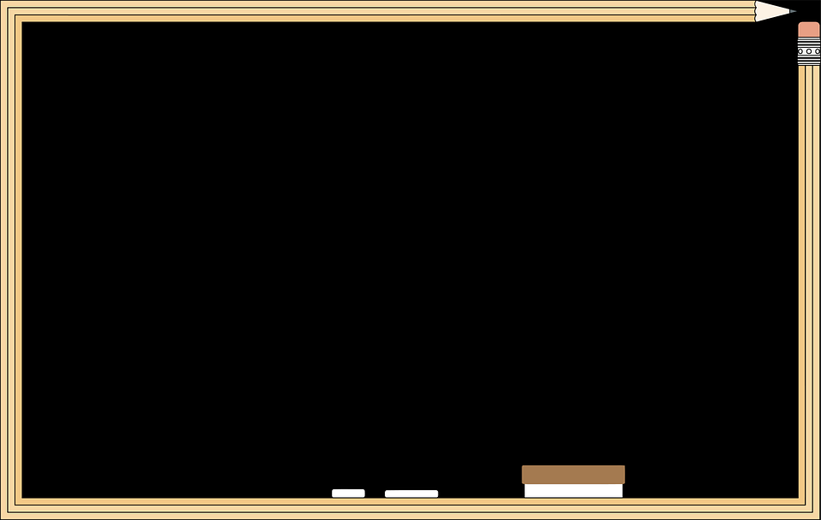

Vamos exercitar?
Crie o MER para representar cada uma das situações
Uma loja de departamentos vende diversos produtos. Os produtos tem código de barras, nome, tamanho, quantidade, preço de compra e preço de venda. Os produtos são comprados de diversos fornecedores, não havendo exclusividade. Cada fornecedor pode vender vários produtos para a loja.

Slide 28
Vamos exercitar?
Vamos lá responder?
Deixei uma atividade no Google Classroom

Slide 29
Referências
ELMASRI, R.; NAVATHE, S. B. Sistemas de Banco de Dados. Pearson Education, 2010.
MACHADO, M. C. Slides de Marcelo Chamy Machado Aula ministrada no IFAM, 2011.

